Slide 1
Генерация изображений
Теория обработки визуальных данных, включая компьютерное зрение

Slide 2
Структура лекции
Автоэнкодеры и его устройство
Генерация изображений с помощью автоэнкодера
Генеративно-состязательная сеть (GAN) и ее устройство

Slide 3
Автоэнкодеры
Автоэнкодер – это НС, которая сначала кодирует входной сигнал в некоторое скрытое состояние, размерность которого, как правило, меньше размерности входного сигнала, а затем, из скрытого состояния снова разворачивает (декодирует) данные в другое, новое состояние.

Slide 4
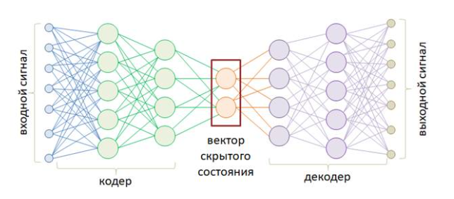
Архитектура автоэнкодеров

Slide 5
Размерность входных и выходных данных
Размерности входных и выходных векторов, в общем случае, могут отличаться.
Например, можно попробовать обучить автоэнкодер масштабировать изображения.
В другом примере сжатия данных, декодер должен как можно точнее воспроизвести входное изображение, опираясь только на вектор скрытого состояния. Сам же этот вектор будет представлять сжатое изображение.

Slide 6
Автоэнкодеры для семантической сегментации
Правда, нейронные сети в области сжатия работают хуже традиционных алгоритмов, поэтому автоэнкодеры нашли свое применение в других областях.
Например, сеть U-Net, которая используется для задачи семантической сегментации объектов на изображении, по сути, является автоэнкодером, преобразуя сначала исходное изображение в компактное представление, а затем, декодируя его, формируя результат сегментации.

Slide 7
Еще один пример применения автоэнкодера
Другой распространенный пример автоэнкодера – это архитектура seq2seq, состоящая из двух рекуррентных сетей: одна играет роль кодера, а вторая – декодера.
В частности так можно реализовать простейший переводчик с одного языка на другой.
В целом, автоэнкодеры охватывают большой пласт различных задач, где требуется сначала закодировать входной сигнал, а затем, выполнить его декодирование в требуемом формате.

Slide 8
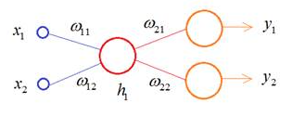
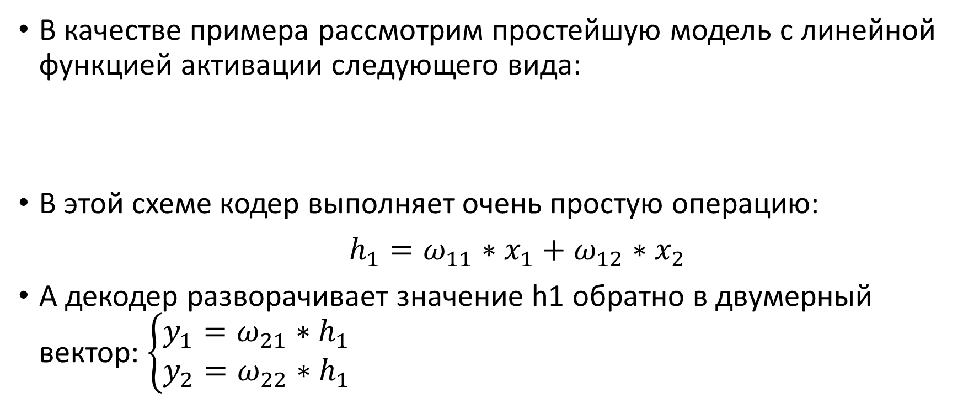
Принцип работы автоэнкодеров
В качестве примера рассмотрим простейшую модель с линейной функцией активации следующего вида:
В этой схеме кодер выполняет очень простую операцию:
$h_{1}=ω_{11}∗x_{1}+ω_{12}∗x_{2}$
А декодер разворачивает значение h1 обратно в двумерный вектор: $\left\{\begin{aligned}y_{1}=ω_{21}∗h_{1} \\ y_{2}=ω_{22}∗h_{1}\end{aligned}\right.$

Slide 9
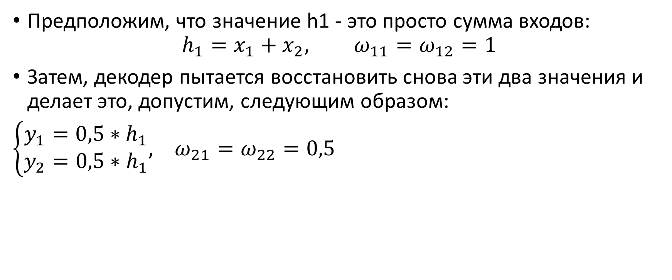
Принцип работы автоэнкодеров
Предположим, что значение h1 - это просто сумма входов:
$$h_{1}=x_{1}+x_{2}, ω_{11}=ω_{12}=1$$
Затем, декодер пытается восстановить снова эти два значения и делает это, допустим, следующим образом:
$\left\{\begin{aligned}y_{1}={0,5∗h}_{1} \\ y_{2}=0,5∗h_{1}\end{aligned}\right.$, $ω_{21}=ω_{22}=0,5$

Slide 10
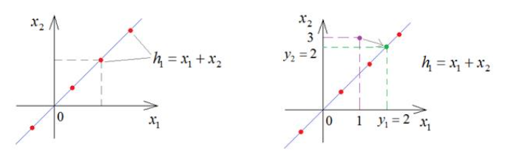
Принцип работы автоэнкодеров
В результате, получаем модель представления входных данных в скрытом состоянии h1 в виде прямой линии, наклоненной под 45 градусов к осям системы координат:

Slide 11
Пока входные данные соответствуют этой модели, т.е. лежат на этой линии, декодер их точно восстанавливает.
Как только их положение меняется, например, 3 и 1, то кодер дает сумму 4 и декодер интерпретирует это значение как 2 и 2.
Вот этот момент здесь ключевой: вектор скрытого состояния описывает некую модель представления данных. И чем точнее эта модель описывает входные значения, тем лучше декодер сможет их восстанавливать.

Slide 12
Конечно, нейронная сеть с линейной функцией активации может формировать модель только в виде линии (одномерный случай) или гиперплоскости (многомерный случай).
Но, используя нелинейные активационные функции (сигмоида, ReLU и т.п.) можно формировать практически любую модель. И эта модель создается в процессе обучения автоэнкодера.

Slide 13
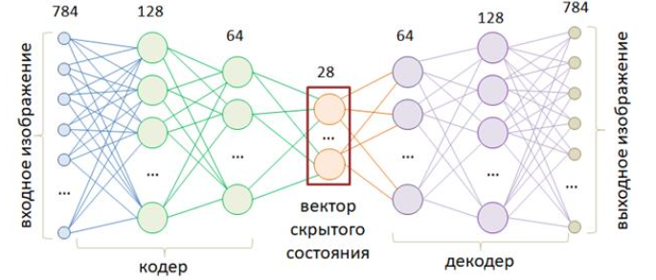
Архитектура простого автоэнкодера
На выходе автоэнкодер будет формировать сигнал размерностью 28*28=784 элемента со значениями в диапазоне [0; 1]. Входной сигнал так же представлен в диапазоне чисел [0; 1]. Размер вектора скрытого состояния равен 28. То есть, весь входной сигнал в 784 элемента будет кодироваться в вектор 28 элементов. Затем, декодер должен будет по этому вектору восстановить исходный сигнал.

Slide 14
Вариационные автоэнкодеры (VAE)
Вариационный автоэнкодер (VAE) — это генеративная модель, которая обучается кодировать входные данные не в точку, а в вероятностное распределение в латентном пространстве, из которого затем сэмплируется скрытый вектор для восстановления исходных данных, что позволяет генерировать новые осмысленные образцы путём сэмплирования из этого распределения.

Slide 15
Формирование области скрытого пространства
Они пытаются сформировать область точек скрытого пространства в соответствии с заданным законом распределения. Часто выбирают нормальное (гауссовское) распределение, так как оно наиболее просто с вычислительной точки зрения, имеет понятную, приемлемую форму и полностью определяется двумя параметрами: математическое ожидание, дисперсия

Slide 16
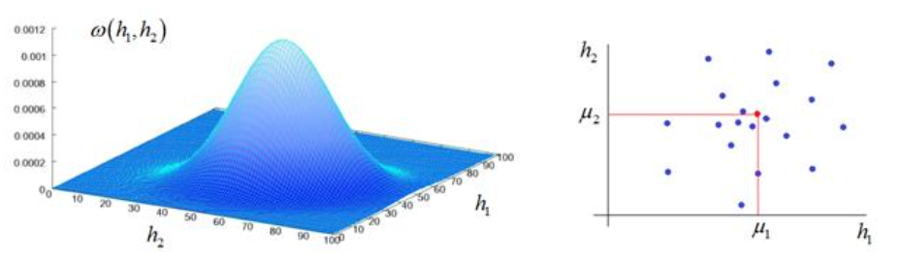
Пример в двухмерном пространстве
Например, в случае двумерного вектора скрытого пространства h=[h1,h2]^T, будем требовать от кодера формирования распределения точек на плоскости в соответствии с двумерной нормальной ПРВ:

Slide 17
Ключевое преимущество VAE перед обычным автоэнкодером
Любая точка, взятая в пределах полученного распределения, будет давать на выходе декодера осмысленные и понятные изображения — мы точно знаем, как выбирать точки в скрытом пространстве для генерации новых полноценных изображений.
Кроме того, этот процесс можно интерпретировать как преобразование входного пространства большой размерности в компактное скрытое пространство признаков меньшей размерности, что существенно упрощает дальнейший анализ исходных данных.

Slide 18
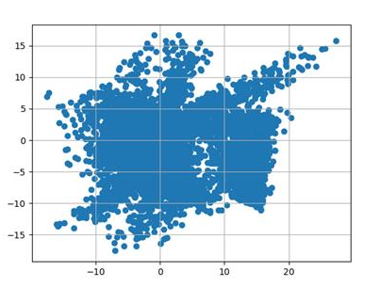
В результате получим следующее распределение векторов h:
Уже лучше, однако, этот ход не гарантирует требуемое нам распределение. Поэтому далее мы сформулируем критерий и рассмотрим новую архитектуру автоэнкодера, который будет давать нужное распределение векторов скрытого состояния.

Slide 19
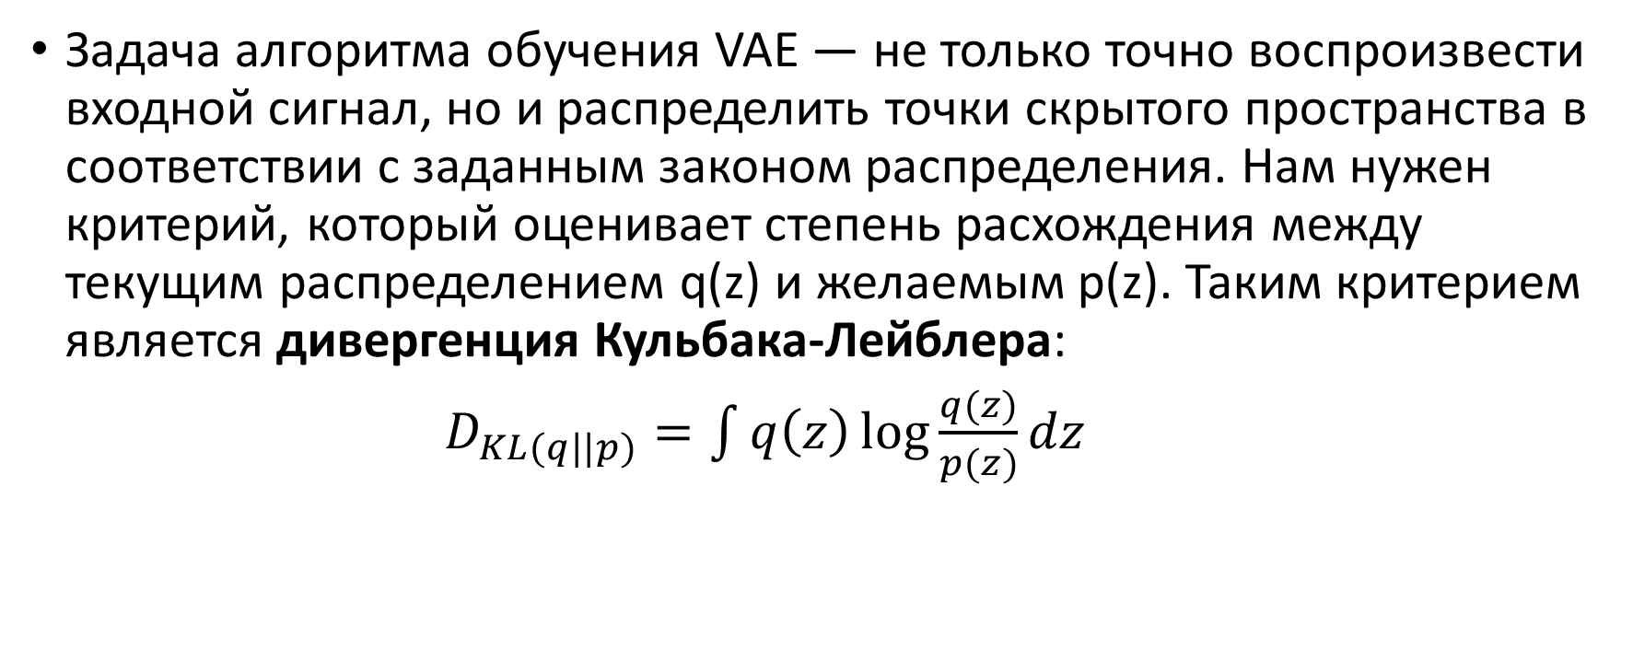
Дивергенция Кульбака-Лейблера
Задача алгоритма обучения VAE — не только точно воспроизвести входной сигнал, но и распределить точки скрытого пространства в соответствии с заданным законом распределения. Нам нужен критерий, который оценивает степень расхождения между текущим распределением q(z) и желаемым p(z). Таким критерием является дивергенция Кульбака-Лейблера:
$D_{KL(q||p)}=\int{q\left(z\right)\log{\frac{q(z)}{p(z)}dz}}$

Slide 20
Зачем нужна дивергенция Кульбака-Лейблера?
После обучения обычного автоэнкодера точки скрытого пространства разбросаны хаотично — между кластерами цифр есть пустые зоны, и если взять оттуда точку, декодер выдаст бессмыслицу.
Нам нужно принудить кодер укладывать все точки в одно компактное, предсказуемое распределение. В качестве такого распределения выбирают стандартное нормальное:
p(z)=N(0,I)
Тогда для генерации нового изображения достаточно просто сэмплировать z ∼ N(0,I) и подать на декодер.

Slide 21
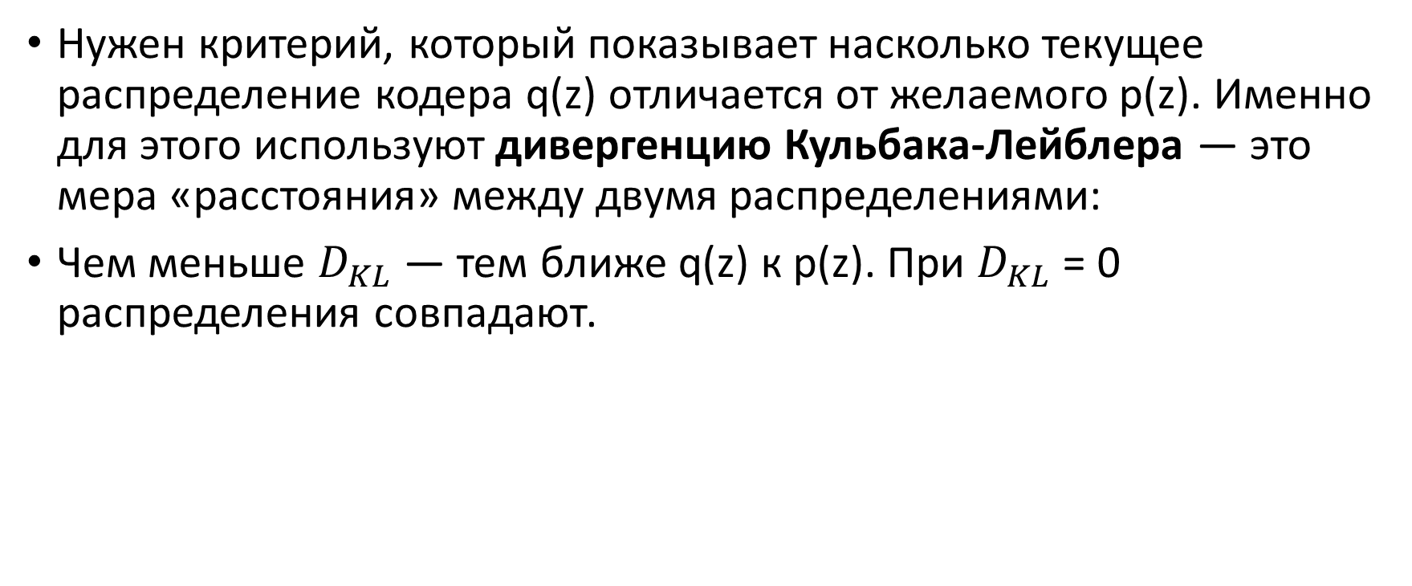
Как измерить расхождение двух распределений?
Нужен критерий, который показывает насколько текущее распределение кодера q(z) отличается от желаемого p(z). Именно для этого используют дивергенцию Кульбака-Лейблера — это мера «расстояния» между двумя распределениями:
Чем меньше $D_{KL}$​ — тем ближе q(z) к p(z). При $D_{KL}$ = 0 распределения совпадают.

Slide 22
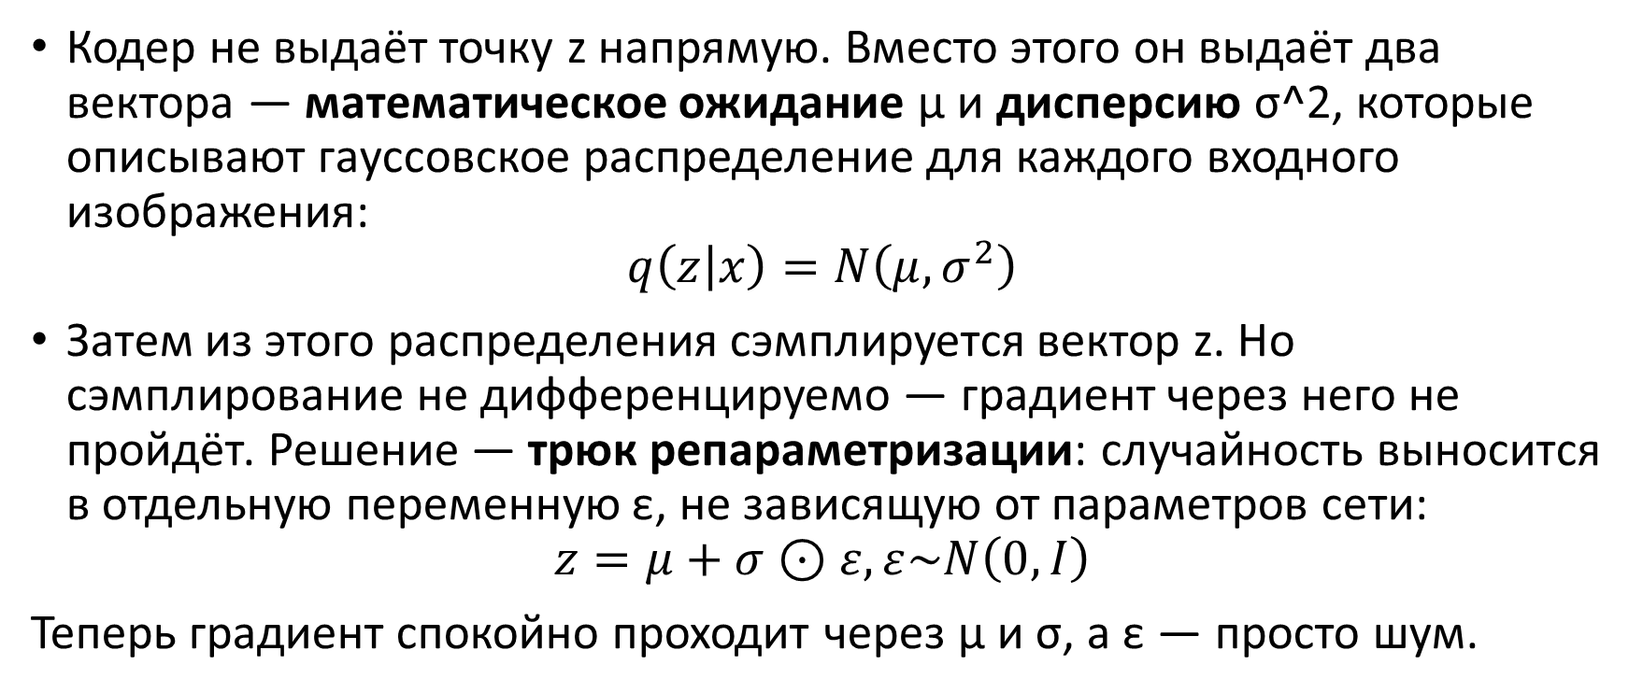
Как кодер описывает своё распределение?
Кодер не выдаёт точку z напрямую. Вместо этого он выдаёт два вектора — математическое ожидание μ и дисперсию σ^2, которые описывают гауссовское распределение для каждого входного изображения:
$$q\left(z | x\right)=N\left(μ,σ^{2}\right)$$
Затем из этого распределения сэмплируется вектор z. Но сэмплирование не дифференцируемо — градиент через него не пройдёт. Решение — трюк репараметризации: случайность выносится в отдельную переменную ε, не зависящую от параметров сети:
$$z=μ+σ⊙ε, ε\sim N\left(0, I\right)$$
Теперь градиент спокойно проходит через μ и σ, а ε — просто шум.

Slide 23
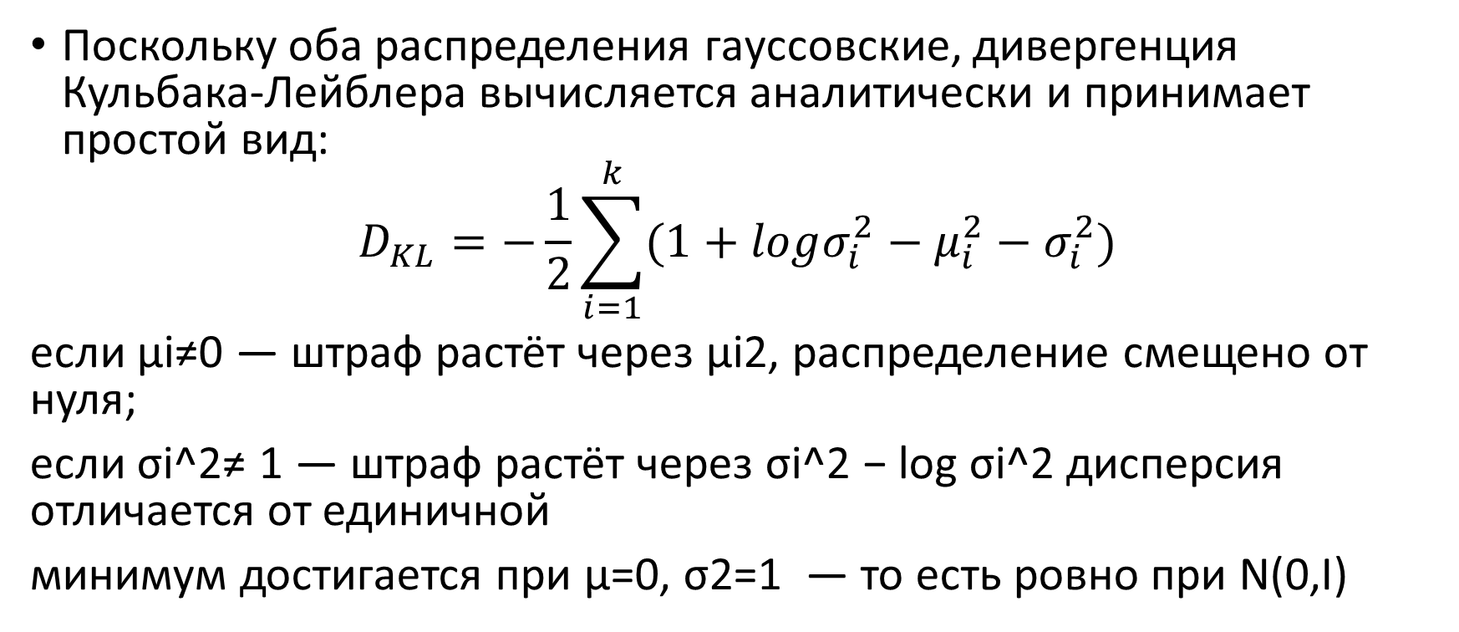
Итоговая формула
Поскольку оба распределения гауссовские, дивергенция Кульбака-Лейблера вычисляется аналитически и принимает простой вид:
$$D_{KL}=−\frac{1}{2}\sum_{i=1}^{k}{(1+logσ_{i}^{2}−μ_{i}^{2}−σ_{i}^{2})}$$
если μi≠0 — штраф растёт через μi2​, распределение смещено от нуля;
если σi^2≠ 1 — штраф растёт через σi^2 − log⁡ σi^2 дисперсия отличается от единичной
минимум достигается при μ=0, σ2=1 — то есть ровно при N(0,I)

Slide 24
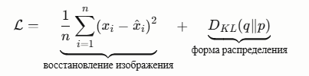
Итоговая функция потерь
В процессе обучения одновременно минимизируются два критерия:
Эти два критерия конкурируют между собой: первый хочет запомнить каждое изображение как можно точнее (сжать в точку), второй не даёт этого сделать и размазывает распределение.
Баланс между ними и даёт компактное, непрерывное скрытое пространство, из которого можно осмысленно сэмплировать.

Slide 25
Проблемы автоэнкодеров
Вариационные автоэнкодеры способны формировать компактное скрытое пространство и генерировать на его основе выходной сигнал, для этого необходимо задавать два критерия: дивергенция Кульбака-Лейблера (для формирования желаемой формы точек скрытого пространства) и квадрат рассогласования между входным и выходным изображением.

Slide 26
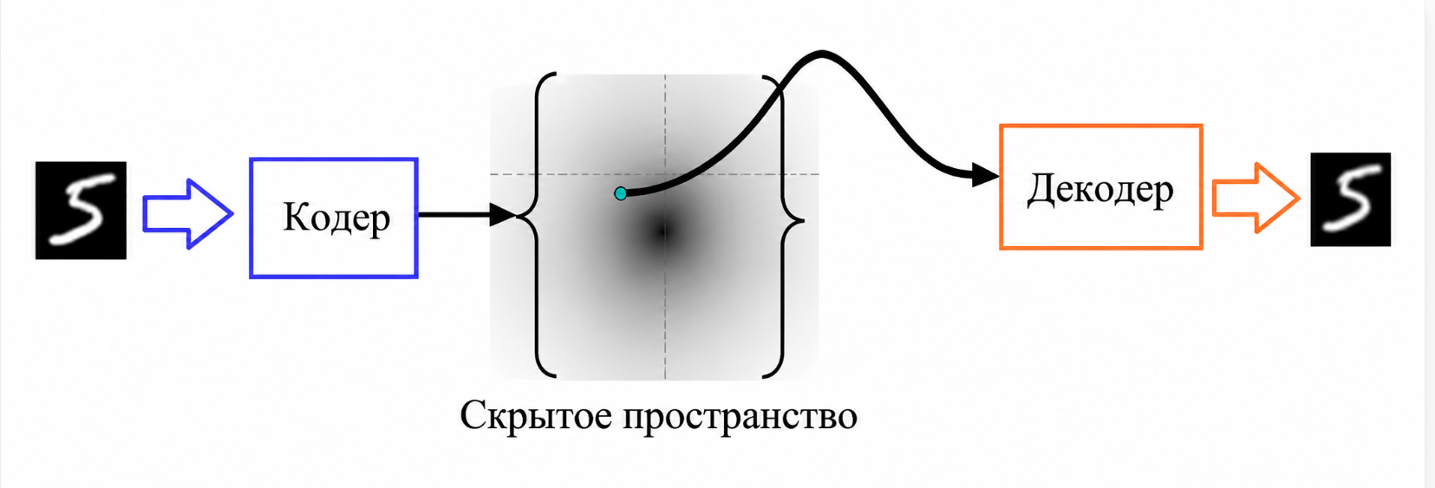
Проблемы автоэнкодеров
Второй критерий позволяет декодер восстанавливать сигнал близко к входному.

Slide 27
Проблемы автоэнкодеров
Однако изображение, которые получается на выходе выглядит смазанным.
Это происходит из за того, что любая НС в процессе обучения старается уловить, сформировать закономерности между входными и выходными данными так, чтобы минимизировать заданный критерий.

Slide 28
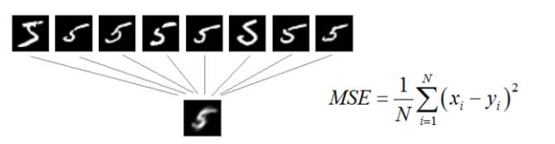
Проблемы автоэнкодеров
Например, для множества похожих пятерок декодер должен сформировать адекватный ответ:
В итоге получится пятерка, которая будет удовлетворять минимуму среднего квадрата ошибки рассогласования между всеми этими входами.

Slide 29
Генеративно-состязательные сети (GAN)
Но было бы лучше иметь нормальное, четкое изображение цифры, пусть и с большим значением показателя MSE.
К сожалению других критериев для решения этой задачи пока не существует, все текущие так или иначе будут приводить к усреднению или выделению какого-то одного наблюдения.
Поэтому в 2014 году Ян Гудфеллоу предложил новую концепцию, которая сейчас известна как генеративно-состязательные сети.
Ключевая идея заключается в формировании критерия качества для генератора с помощью еще одной нейронной сети.

Slide 30
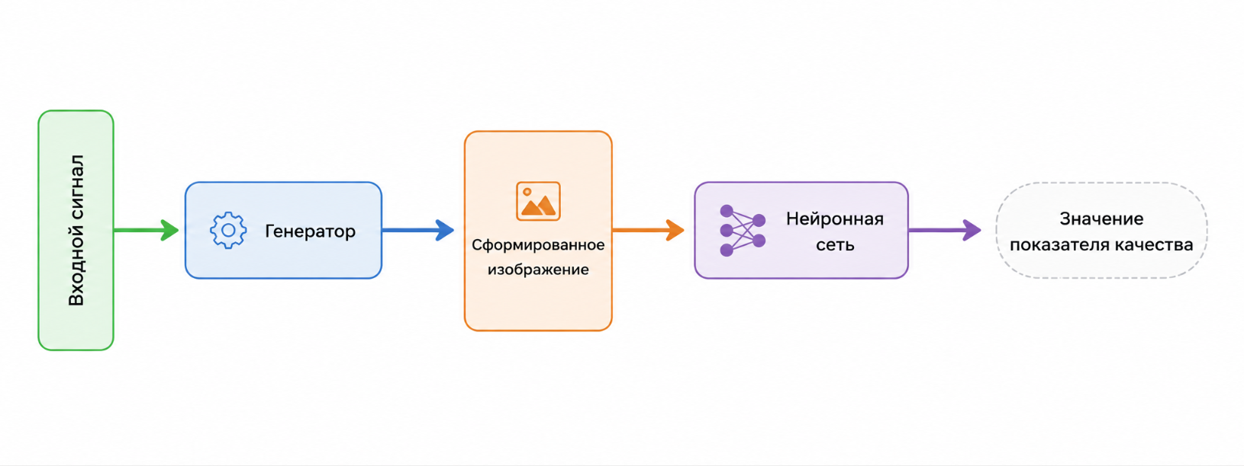
Генеративно-состязательные сети (GAN)

Slide 31
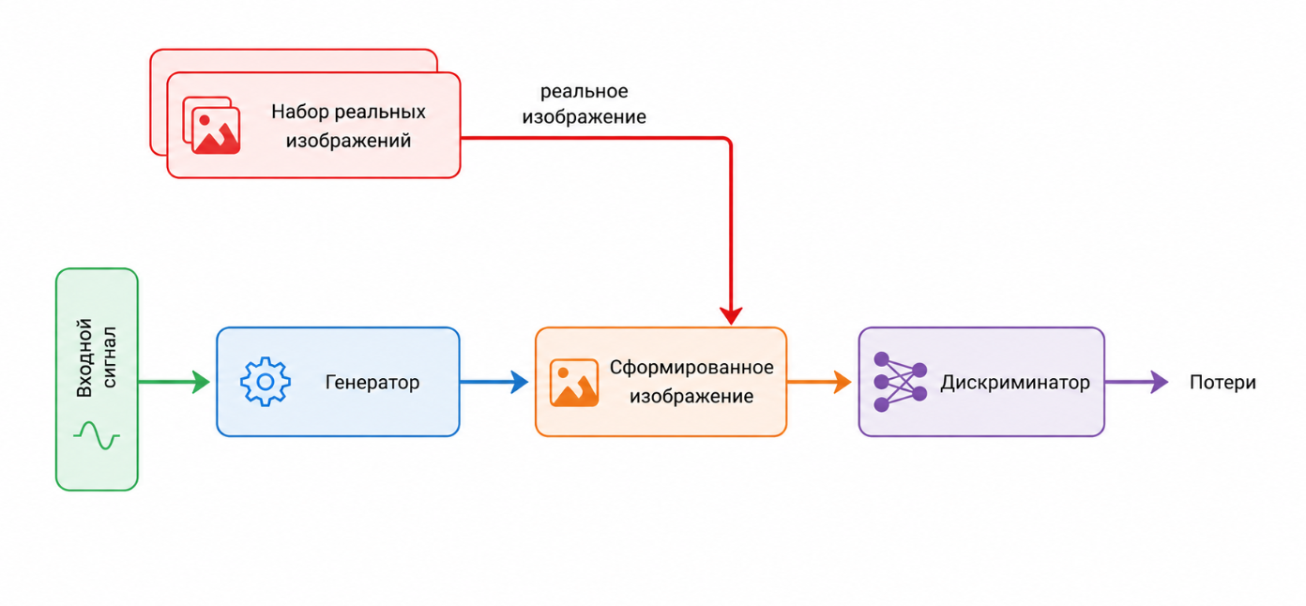
Принцип работы GAN
Идея новой концепции была в том, что на вход второй НС подавались и сгенерированные и реальные изображения, а она в свою очередь должна отличать первых от вторых.
Такая сеть получила название дискриминатор.

Slide 32
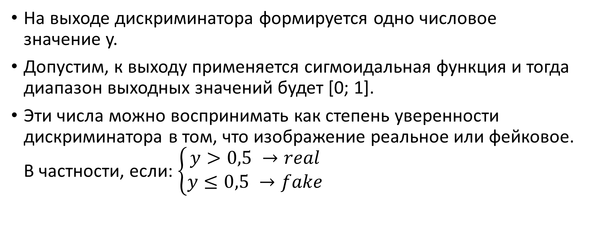
Работа дискриминатора
На выходе дискриминатора формируется одно числовое значение y.
Допустим, к выходу применяется сигмоидальная функция и тогда диапазон выходных значений будет [0; 1].
Эти числа можно воспринимать как степень уверенности дискриминатора в том, что изображение реальное или фейковое. В частности, если: $\left\{\begin{aligned}y>0,5 →real \\ y≤0,5 →fake\end{aligned}\right.$

Slide 33
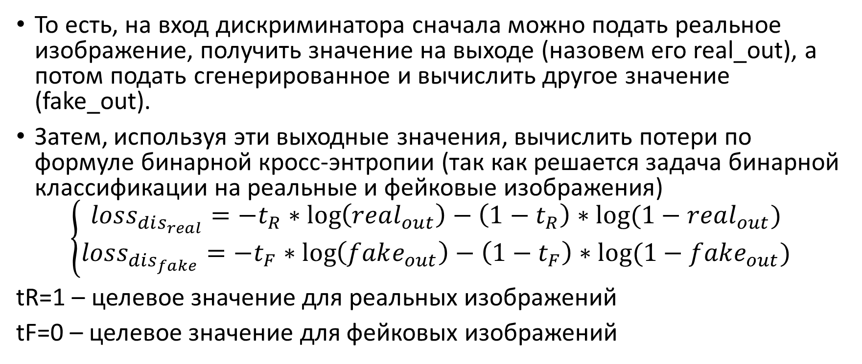
Работа дискриминатора
То есть, на вход дискриминатора сначала можно подать реальное изображение, получить значение на выходе (назовем его real_out), а потом подать сгенерированное и вычислить другое значение (fake_out).
Затем, используя эти выходные значения, вычислить потери по формуле бинарной кросс-энтропии (так как решается задача бинарной классификации на реальные и фейковые изображения)
$$\left\{\begin{aligned}loss_{dis_{real}}=−t_{R}∗\log\left(real_{out}\right)−\left(1−t_{R}\right)∗log⁡(1−real_{out}) \\ loss_{dis_{fake}}=−t_{F}∗\log\left(fake_{out}\right)−\left(1−t_{F}\right)∗log⁡(1−fake_{out})\end{aligned}\right.$$
tR=1 – целевое значение для реальных изображений
tF=0 – целевое значение для фейковых изображений

Slide 34
Функция потерь дискриминатора
Упрощая и суммируя эти потери можно получит:
loss_dis = -log(real_out) – log(1 – fake_out)
Из этой формулы итогового показателя качества для дискриминатора видно, что потери должны быть минимальны для реальных изображений и максимальны для сгенерированных.

Slide 35
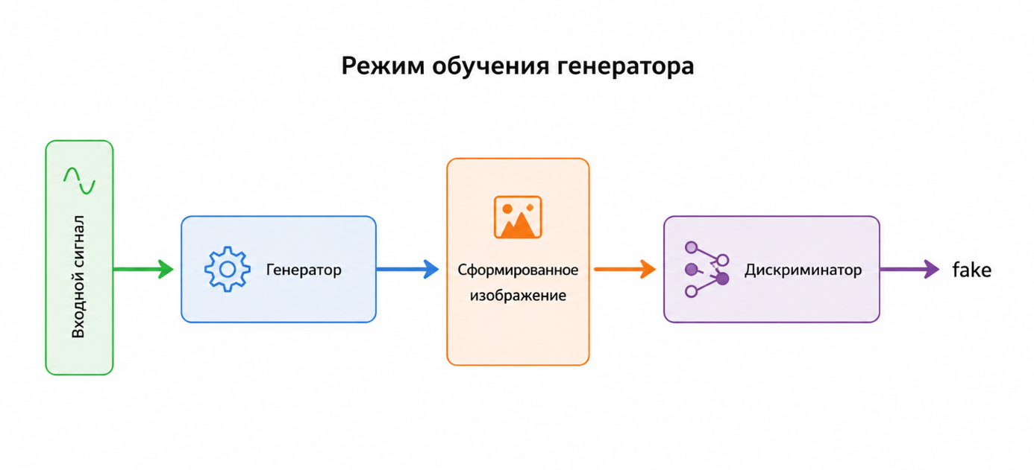
Обучение генератора
В свою очередь генератор должен так построить изображение, чтобы дискриминатор не смог отличить его от реального:

Slide 36
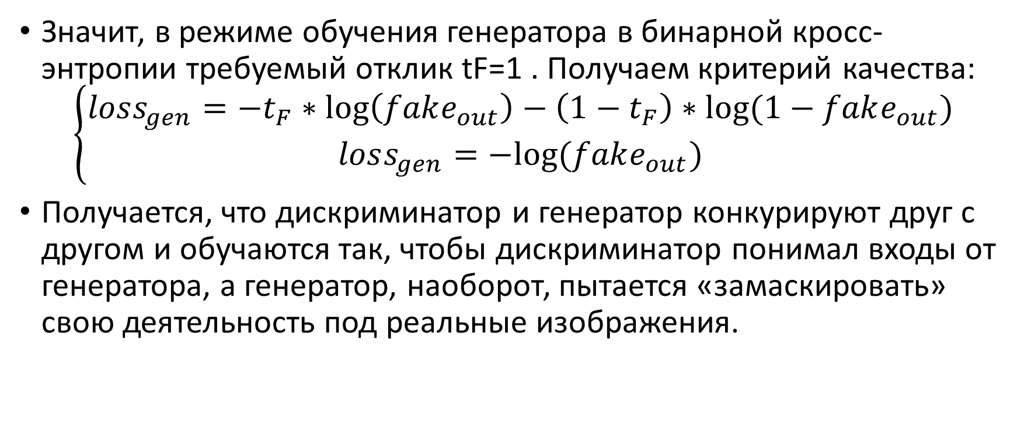
Обучение генератора
Значит, в режиме обучения генератора в бинарной кросс-энтропии требуемый отклик tF=1 . Получаем критерий качества:
$$\left\{\begin{aligned}loss_{gen}=−t_{F}∗\log\left(fake_{out}\right)−\left(1−t_{F}\right)∗log⁡(1−fake_{out}) \\ loss_{gen}=−log⁡(fake_{out})\end{aligned}\right.$$
Получается, что дискриминатор и генератор конкурируют друг с другом и обучаются так, чтобы дискриминатор понимал входы от генератора, а генератор, наоборот, пытается «замаскировать» свою деятельность под реальные изображения.

Slide 37
Обучение генератора
В результате такой конкуренции дискриминатор все лучше и лучше отличает реальные от фейковых изображений, а генератор все точнее и точнее создает реалистичные изображения.
В идеале генератор должен формировать изображения неотличимые от реальных так, чтобы дискриминатор уже не мог их различать.
Это пример того, как взаимная конкуренция приводит к развитию обеих нейронных сетей.
Отсюда и пошло название «генеративно-состязательные».

Slide 38
Общая идея GAN
Берём набор реальных изображений, близких к тому, что должен научиться генерировать генератор.
Дискриминатору поочерёдно показывают реальное и сгенерированное изображение. Он выдаёт два значения – real_out и fake_out – и по ним, через функцию потерь loss_dis, обучается отличать одно от другого.
Затем сгенерированное изображение снова подаётся дискриминатору, но теперь его оценка fake_out используется для обучения уже генератора – чтобы тот научился делать изображения, которые дискриминатор не сможет отличить от реальных.
Эти два шага чередуются: сначала обучается дискриминатор, потом генератор, потом снова дискриминатор – и так по кругу. Каждая сеть подталкивает другую становиться лучше.
В итоге система приходит к некоторому равновесию: генератор научается делать убедительные изображения, а дискриминатор – максимально точно их проверять.

